Slide 1
Лэпбук как современное средство развития детской инициативы и эффективный подход к организации совместной деятельности взрослого с детьми в условиях ФГОС ДО

Slide 2
Что такое лэпбук
Лэпбук (lapbook) – в дословном переводе с английского языка означает «книга на коленях», или как её еще называют интерактивная тематическая папка или коллекция маленьких книжек с кармашками и окошечками, которые дают возможность размещать информацию в виде рисунков, небольших текстов, диаграмм и графиков в любой форме и на любую тему.
Это сравнительно новое средство из Америки, представляет собой одну из разновидностей метода проекта. Адаптировала его под наш менталитет Татьяна Пироженко. Она разрабатывала эту технологию для занятий со своим ребенком и предложила использовать ее в исследовательской работе с детьми.

Slide 3
Для чего нужен лэпбук
Лэпбук – разновидность метода проекта.
Лэпбук - отличный способ закрепить определенную тему с детьми, осмыслить содержание книги, провести исследовательскую работу, в процессе которой ребенок участвует в поиске, анализе и сортировке информации.
Лэпбук - эффективное средство для привлечения родителей к сотрудничеству.
Работа с лэпбуком отвечает основным тезисам организации партнерской деятельности взрослого с детьми, на которые указывает Н.А.Короткова:
включенность воспитателя в деятельность наравне с детьми;
добровольное присоединение дошкольников к деятельности (без психического и дисциплинарного принуждения);
свободное общение и перемещение детей во время деятельности (при соответствии организации рабочего пространства);
открытый временной конец деятельности (каждый работает в своем темпе).

Slide 4
Преимущества использования лэпбуков
Данная форма работы при детско-взрослом взаимодействии, как совместно с педагогами, так и семейные проекты, развивает более доверительные отношения при работе с семьей, повышает родительскую (профессиональную) компетентность и дает возможность не только узнать интересы и потенциал дошкольника, но и развить их.
Объединяет людей для увлекательного и полезного занятия
Ребенок самостоятельно собирает нужную информацию структурирует большой объем данных
Побуждает интерес у детей к познавательному развитию
Может разнообразить занятие или совместную деятельность со взрослым
Развивает креативность и творческое мышление
Простой способ запоминания

Slide 5
Из чего состоит лэпбук
Лэпбук - это папка формата А4, в которую вклеиваются кармашки, книжки-раскладушки, окошки и другие детали с наглядной информацией по теме лэпбука: от интересных игр до лексики и большого количества интересно поданной информации.

Slide 6
С чего начать
Выбрать тему
Составить план
Нарисовать макет
Подготовить нужные материалы
Приступить к оформлению

Slide 7
Материалы для изготовления лэпбука
Картонная папка-основа. Ее можно купить готовую, а можно сделать своими руками
Обычная бумага (цветная бумага для принтера и просто белые листы)
Ножницы
Клей-карандаш для бумаги
Степлер
Скотч
Линейка
Скрепки
Карандаши цветные, фломастеры, краски.

Slide 8
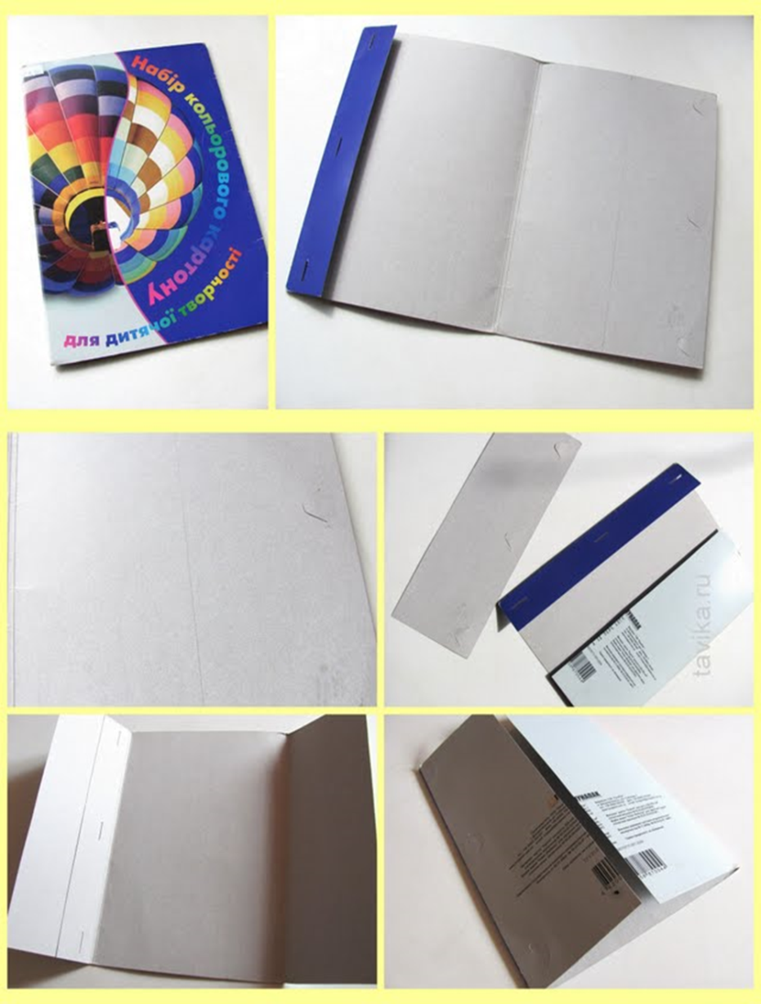
Изготовление папки для лэпбука
1. Переделка готовых папок
(например, от наборов цветной бумаги или картона). Чтобы переделать такую папку под лэпбук надо проделать следующее. Одну из обложек разрезать в высоту пополам. И ту половину, которая у нас получилась не прикрепленной, прик-леить на проти-воположный бок папки.

Slide 9
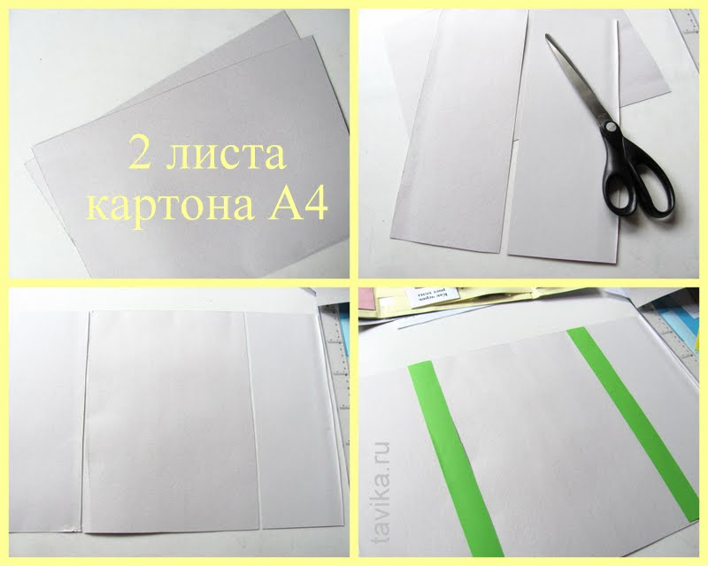
Изготовление папки для лэпбука
2. Папка из двух листов картона А4.
Самый доступный вариант - это склеить папку для лэпбука из обычных листов картона, которые продаются в наборах для творчества.
Один лист будет средней частью папки, а второй надо разрезать пополам в высоту - это будут створки папки. Их надо приклеить по бокам к первому листу с помощью полосок бумаги.

Slide 10
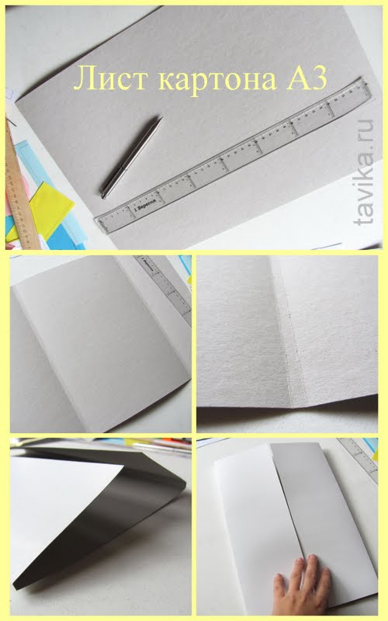
Изготовление папки для лэпбука
3. Папка из листа картона А3.
В канцелярских магазинах можно поштучно купить не только обычные листы картона, но и листы картона большого формата А3.
Достаточно просто согнуть его противоположные края к середине. Дополнительно делают линию сгиба двойной, чтобы папка в закрытом виде имела небольшую "толщинку".

Slide 11
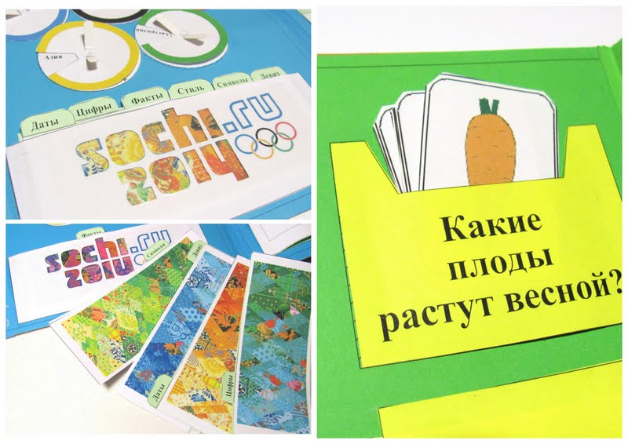
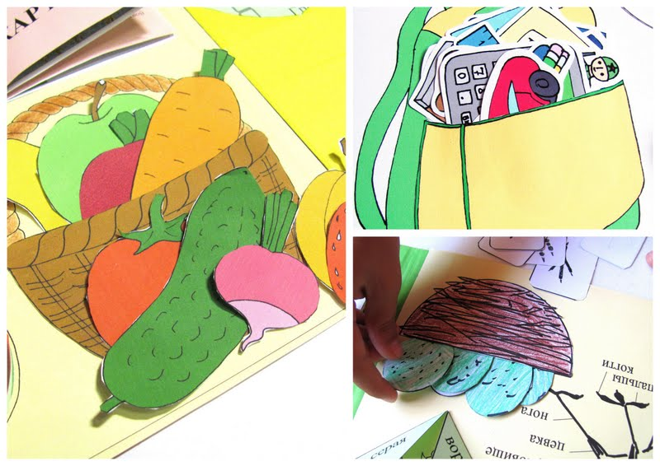
Виды кармашек для лэпбука
Фигурные кармашки

Slide 12
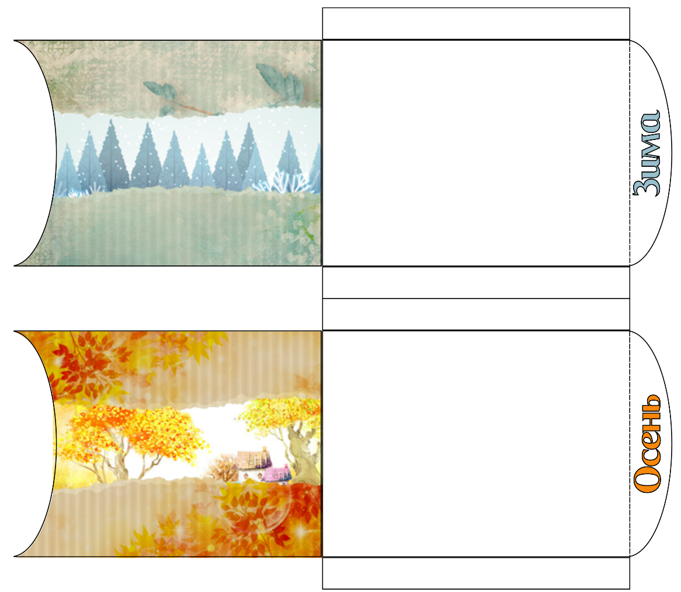
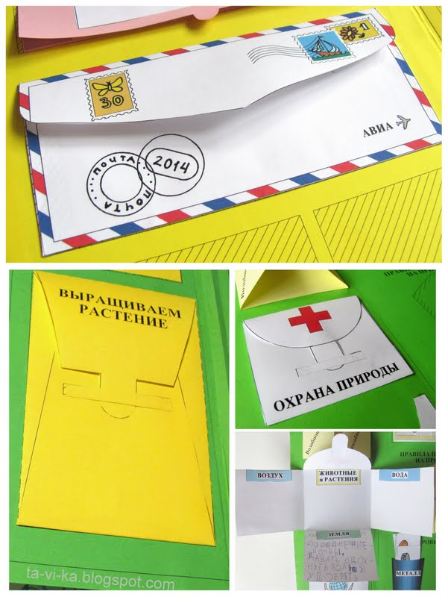
Виды кармашек для лэпбука
Конвертики обычные

Slide 13
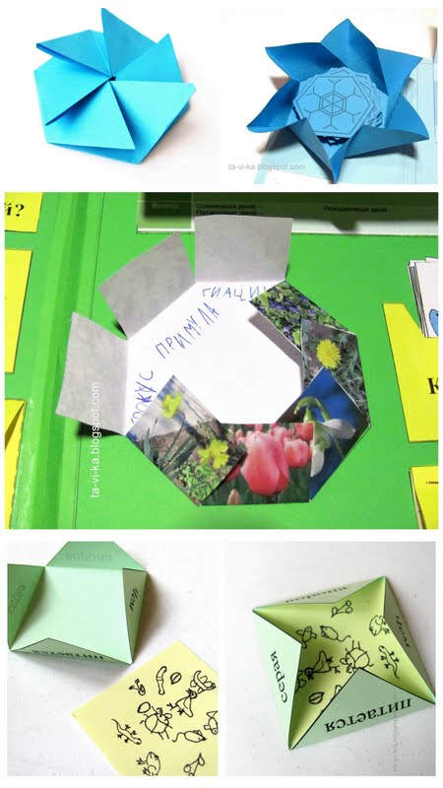
Виды кармашек для лэпбука
Конвертики фигурные

Slide 14
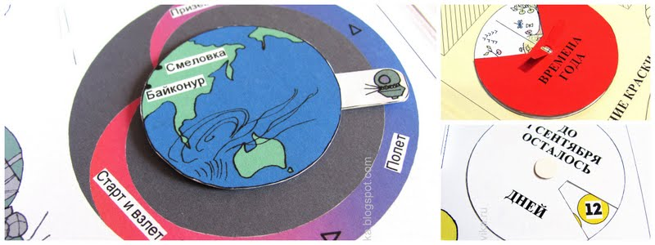
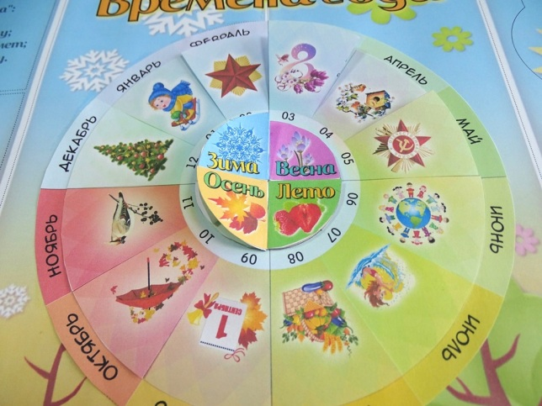
Виды кармашек для лэпбука
Вращающиеся и не вращающиеся круги

Slide 15
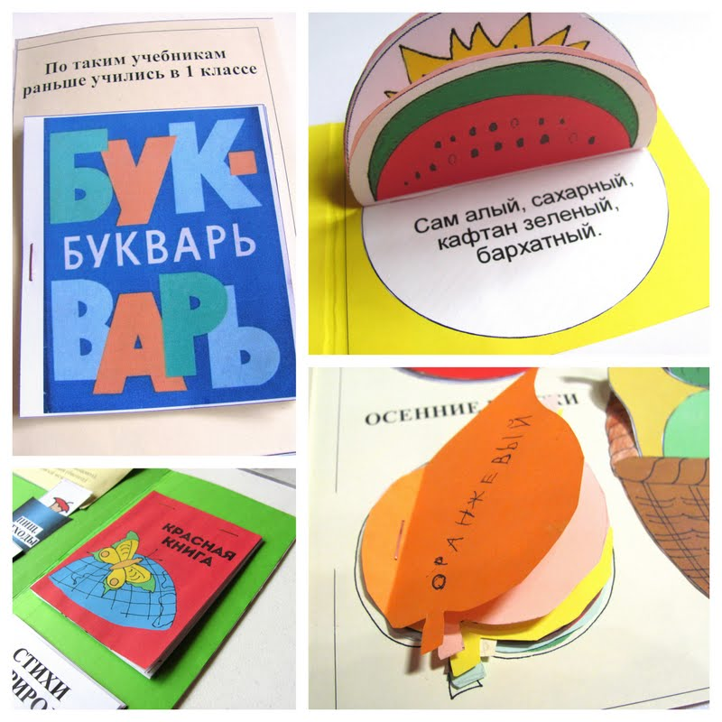
Виды кармашек для лэпбука
Книжки

Slide 16
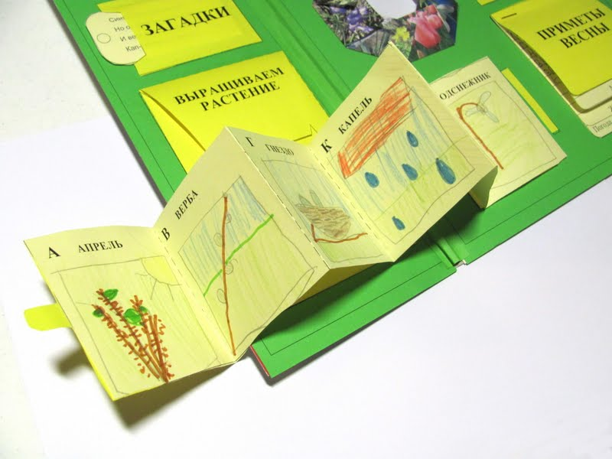
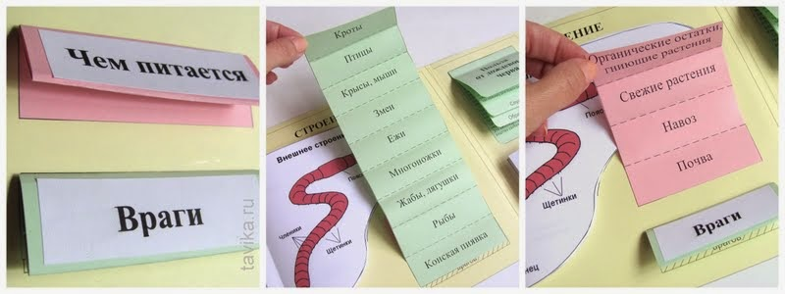
Виды кармашек для лэпбука
Гармошки

Slide 17
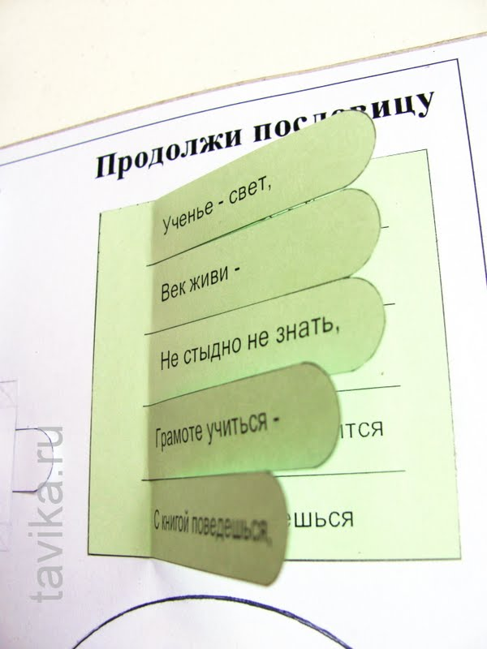
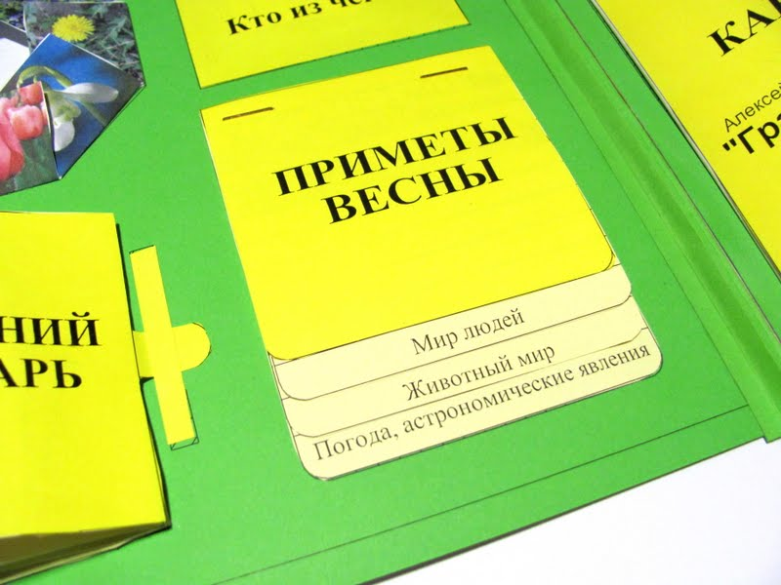
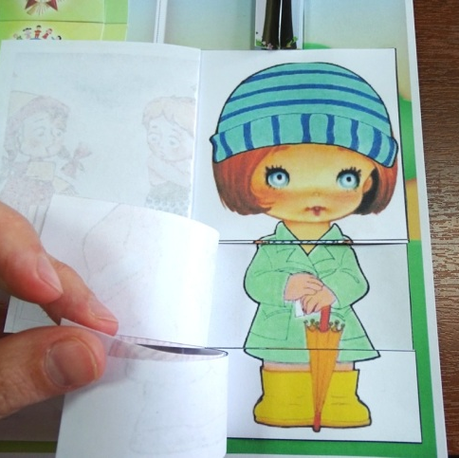
Виды кармашек для лэпбука
Разрезной блокнот и блокнот со страницами разной длины

Slide 18
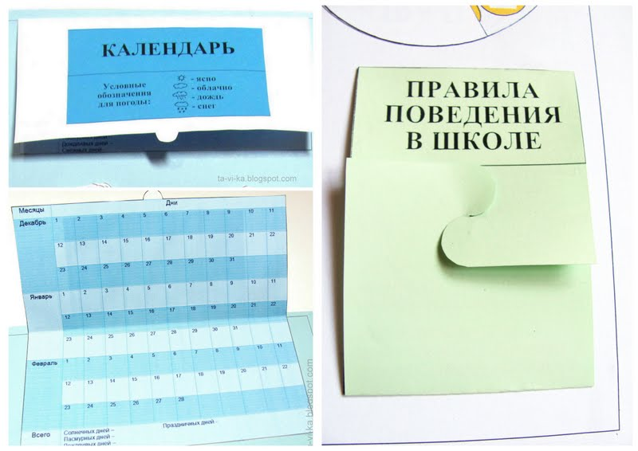
Виды кармашек для лэпбука
Лист, сложенный в два раза

Slide 19
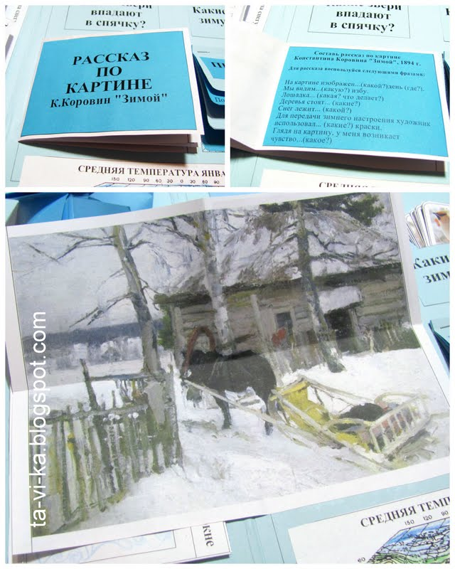
Виды кармашек для лэпбука
Лист, сложенный в четыре раза

Slide 20
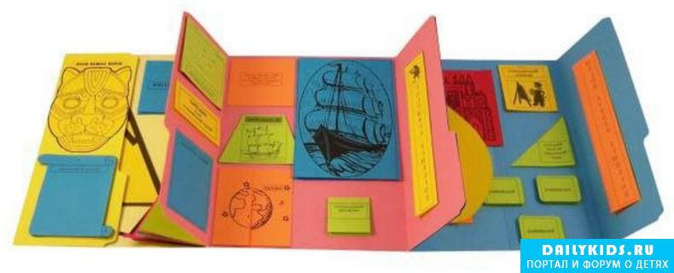
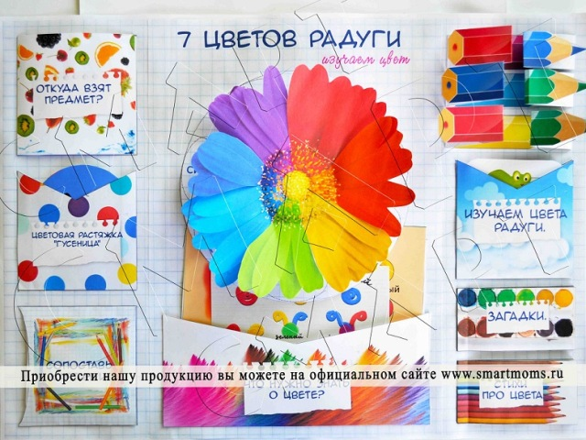
Образец готового лэпбука

Slide 21
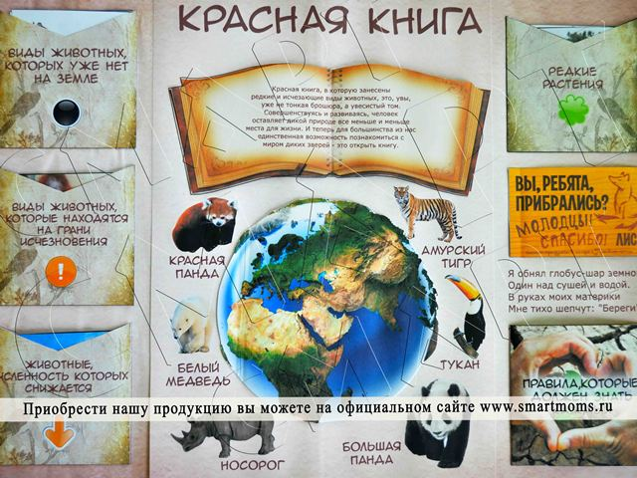
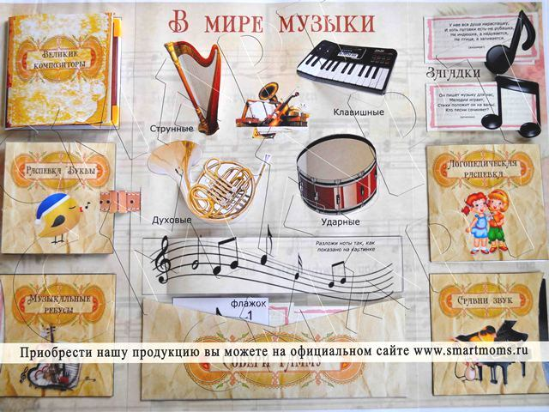
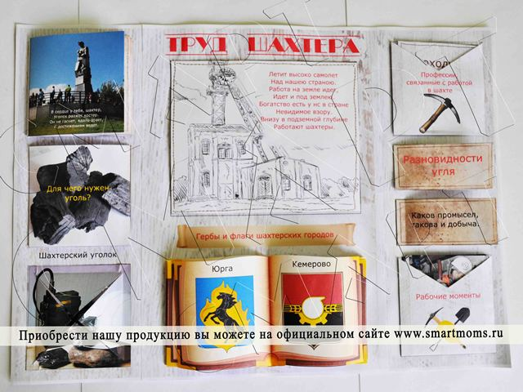
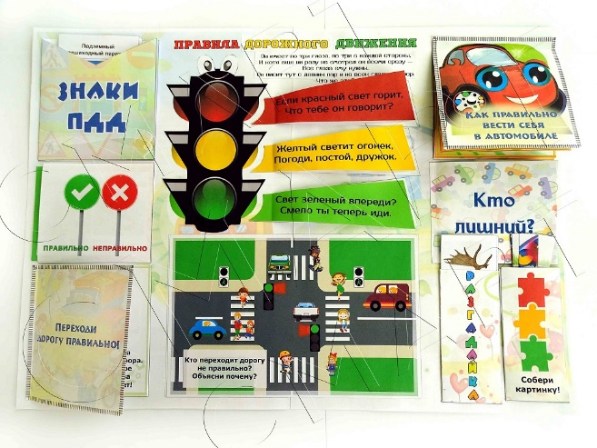
Образец готового лэпбука

Slide 22
Список источников
Http://1.smartmoms.ru/wordpress/
http://www.tavika.ru/2013/06/lapbook-crow.html
http://dailykids.ru/deti/lepbuk-svoimi-rukami/

